Slide 1
Skenery
Peter Munka

Slide 2
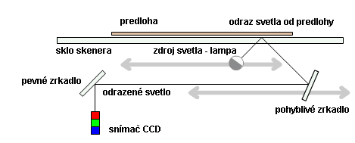
Skener
Je zariadenie ,ktoré slúži na snímanie predlohy do PC ,prevádza originálnu podobu na digitálnu
Pracuje na princípe digitalizácie odtieňov farby na predlohe prechádzajúcej pod snímačom

Slide 3
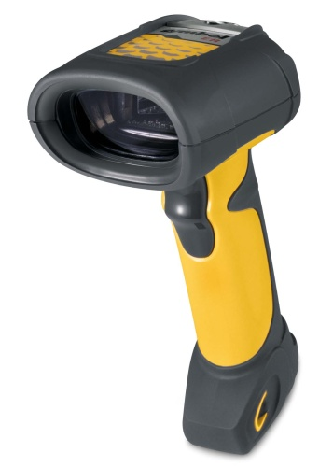
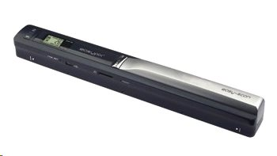
Druhy skenerov
Ručné
snímacím prvkom sa ručne
pohybuje po snímanej ploche

Slide 4
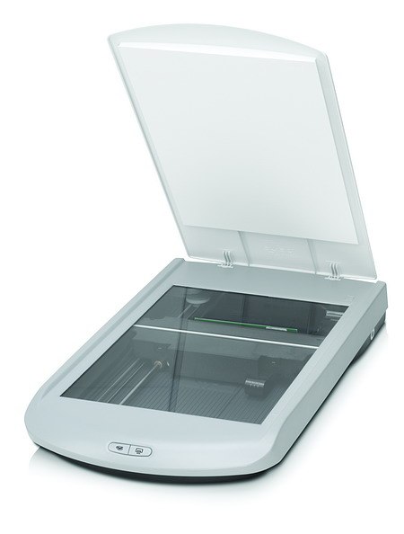
Plošné
predloha sa kladie na plochu,
obvykle na sklenenú platňu

Slide 5
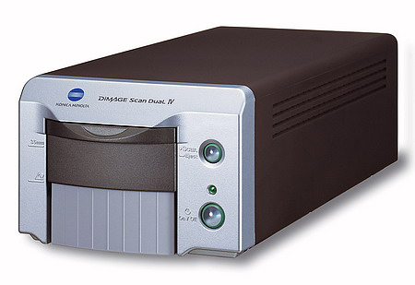
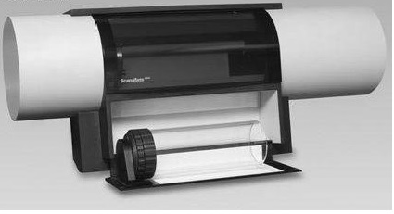
Bubnové
predloha sa sníma do
skleneného valca

Slide 6
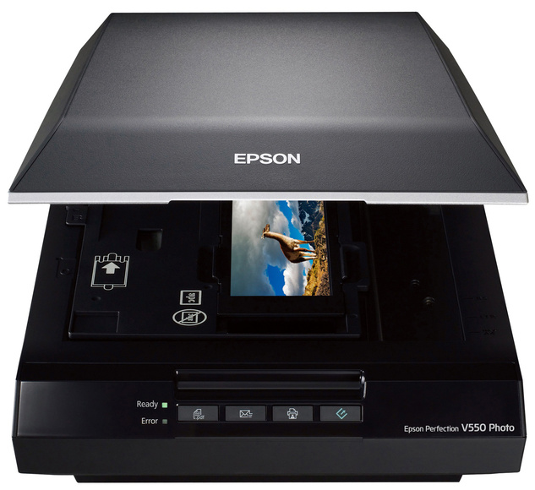
Fotografický
predloha sa sníma podobne
ako fotoaparátom ,odfotografuje
sa

Slide 7
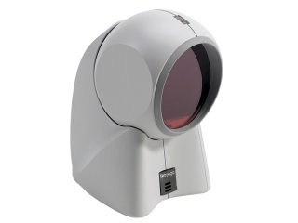
Bezkontaktné (laserové)
sníma len modulované svetlo
odrazené od predvoľby

Slide 8
Typy
Viacprúdový
farby sa snímajú zvlášť a môže dôjsť k nesprávnemu poskladaniu obrazu
Jedno prúdový
snímajú sa všetky farby naraz
Farebný
umožňuje snímať v sivých ale aj vo farebných odtieňoch
Čiernobiely
umožňuje snímať iba v sivých odtieňoch

Slide 9
Parametre skenerov
Farebná hĺbka
udáva ako presný je prevod farieb pri digitalizácii
Denzita (optická hustota)
udáva koľko krát je svetlo zoslabené pre prechode
pedlohou
Rozlíšenie skeneru
udáva sa v DPI(Dot Per Inch) určuje ako podrobne je skener daný obraz dokáže snímať

Slide 10
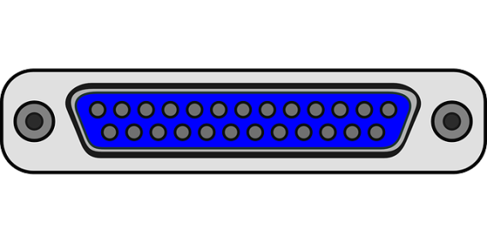
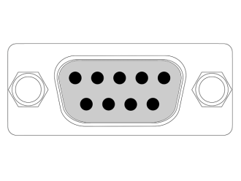
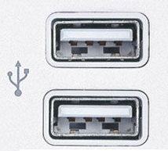
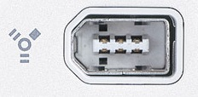
Pripojenie skenerov
Paralelný port
Sériový port
USB
FireWire
SCSI

Slide 11
Princíp skenerov
Skenovaná predvoľba sa osvetlí vhodným zdrojom svetla, odrazené svetlo sa zachytí svetlo citlivými prvkami, ktoré ho zmenia na el. signál, tento signál je následne prevedený na digitálne hodnoty ďalej spracúvane v PC

Slide 12
Režimy snímania
Polotóny
obrázky sa skladajú z čiernych bodov v jemnom rasti (technika novín)
Čiarová grafika
zaznamenáva sa iba biela a čierna farba , uplatňuje sa pri snímaní textu alebo čiarovej grafiky

Slide 13
Technológie pri skenovaní
CCD technológia (Charge Coupled Device) Predloha je osvetľovaná pomocou žiarivky so studeným svetlom, ktoré sa odráža od predlohy a cez zrkadlá a filtre základných farieb (červená, zelená, modrá) dopadá na vlastný snímač CCD,filtre je nutné použiť preto, že snímač meria intenzitu dopadajúceho svetla, nie jeho farbu
CIS technológia (Contact Image Senzor) Pre osvetľovanie používa miniatúrne LED diódy, v základných farbách , optická sústava je tu minimálna skenery postavené na tejto báze môžu byť dosť nízke.

